Slide 1

CHÀO MỪNG CÁC CON
ĐẾN TIẾT HỌC TOÁN
ONLINE
ZOOM

Slide 2

KHỞI ĐỘNG
Trả lời câu hỏi trò chơi “Hộp quà bí ẩn”
Notes:
Bài giảng thiết kế bởi: Hương Thảo - tranthao121006@gmail.com
2

Slide 3


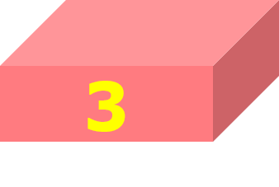
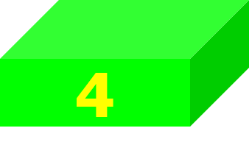
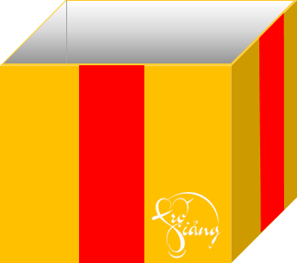




Notes:
Cách chơi: Bấm vào thân hộp quà -> Xuất hiện câu hỏi, nhấp chuột để xuất hiện câu trả lời. Nhấp vào nắp hộp quà để tặng con một tràng vỗ tay. Bấm “Go home” để trờ về hộp quà tiếp theo và làm tương tự như trên.

Slide 4








11 – 7 = ?
4
GO HOME
CHÚC MỪNG

Slide 5
>, <, =?
11 – 1 … 10 + 1
11 – 1 < 10 + 1
GO HOME
CHÚC MỪNG

Slide 6
>, < , =?
7 + 4 … 5 + 6
7 + 4 = 5 + 6
GO HOME
CHÚC MỪNG

Slide 7
13 – 5 = ?
8
GO HOME
CHÚC MỪNG

Slide 8
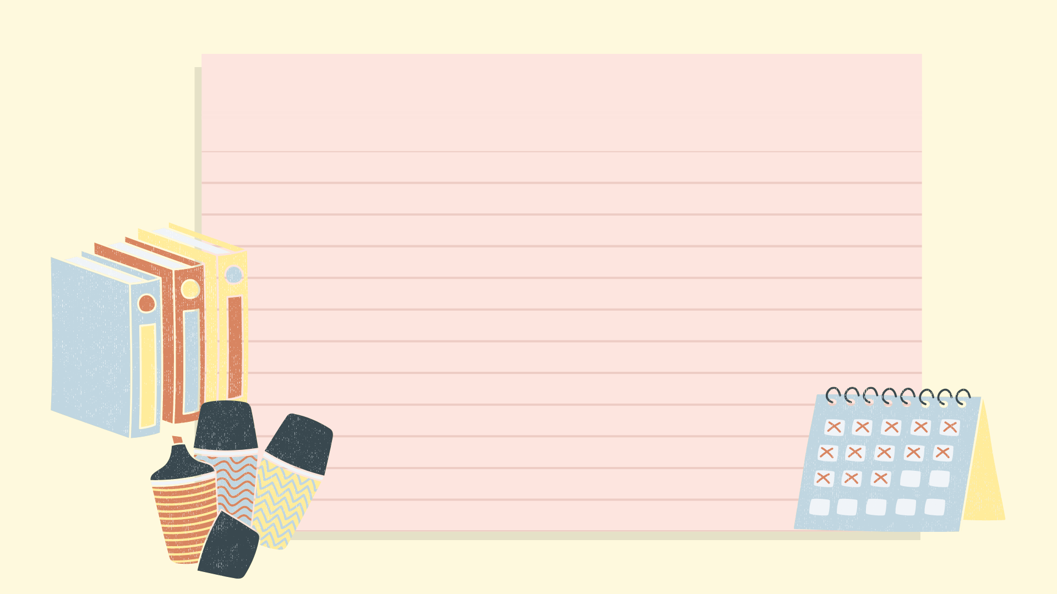
CHỦ ĐỀ 2: PHÉP CỘNG, PHÉP TRỪ
TRONG PHẠM VI 20
Bài 1: Phép trừ (qua 10)
trong phạm vi 20
(Tiết 2)

Slide 9

YÊU CẦU CẦN ĐẠT
Biết cách tính nhẩm phép trừ (qua 10) trong phạm vi 20.
Thực hiện được các phép trừ dạng 12,13 trừ đi một số.
Giải và trình bày được bài giải liên quan đến phép trừ (qua 10) trong phạm vi 20.

Slide 10


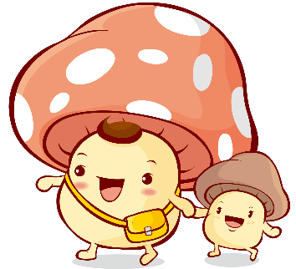
1
Tính 12 - 4
Tính 13 - 6
Tách: 12 = 10 + 2
10 - 4 =
+ 2 =
Tách: 13 = 10 + 3
10 - =
+ =
3
?
6
?
4
6
?
?
6
?
?
8
7
?
3
?
4
?
7
8
13 - 6 = ?
12 - 4 = ?

Slide 11








Tính nhẩm
2
7
12 – 6
6
12 – 5
=
9
12 – 4
8
=
12 – 3
=
=
5
4
=
3
12 – 8
=
=
12 – 7
12 – 9
12 – 2
10
=
Con hãy nêu cách tính nhẩm của phép tính 12 – 9 và 12 – 2?

Slide 12


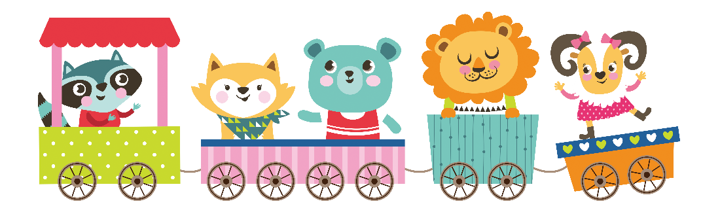
3
Số?
- | 13 | 13 | 13 | 13 | 13 | 13
 | 4 | 5 | 6 | 7 | 8 | 9
 | 9 | ? | ? | ? | ? | ?
8
7
6
5
4

Slide 13
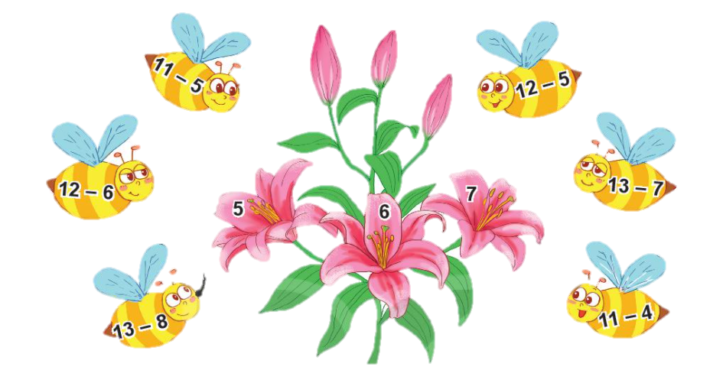
4
Tìm bông hoa cho ong đậu. Bông hoa nào có nhiều ong đậu nhất ?
Bông hoa số 6 có nhiều ong đậu nhất.

Slide 14
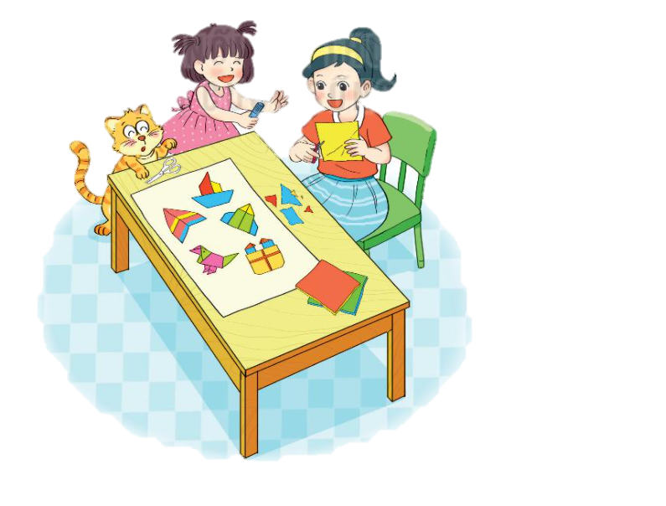
5
Mai có 13 tờ giấy màu. Mai đã dùng 5 tờ giấy màu để cắt dán bức tranh. Hỏi Mai còn lại bao nhiêu tờ giấy màu ?
Tóm tắt
Có: 13 tờ giấy màu
Dùng: 5 tờ giấy màu
Còn lại:… tờ giấy màu?

Slide 15
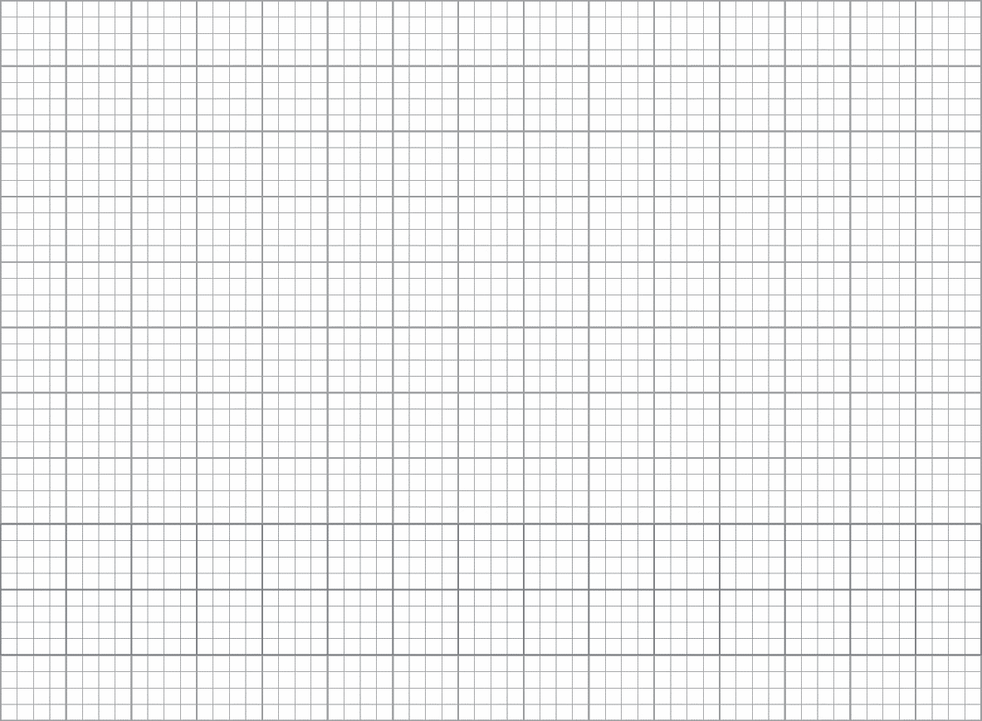
Thứ tư ngày 13 tháng 10 năm 2021
Toán
Bài 11: Phép trừ (qua 10) trong phạm vi 20 (tiết 2).
Bài 5: (S43)
Bài giải
85%
Số tờ giấy màu của Mai còn lại là:
请替换文字内容
-
=
8 ( tờ )
13 5
Đáp số: 8 tờ giấy màu.

Slide 16





Tạm biệt và hẹn gặp lại
các con vào những tiết học sau!

